Slide 1
小学低年级试教经验分享
——第5讲第2课“习近平爷爷对我们的期望”
报告人：章佳佳
单 位：浙江省杭州市三墩小学

Slide 2
·试教前：研读准备
·试教中：课堂开展
·试教后：总结反思

Slide 3
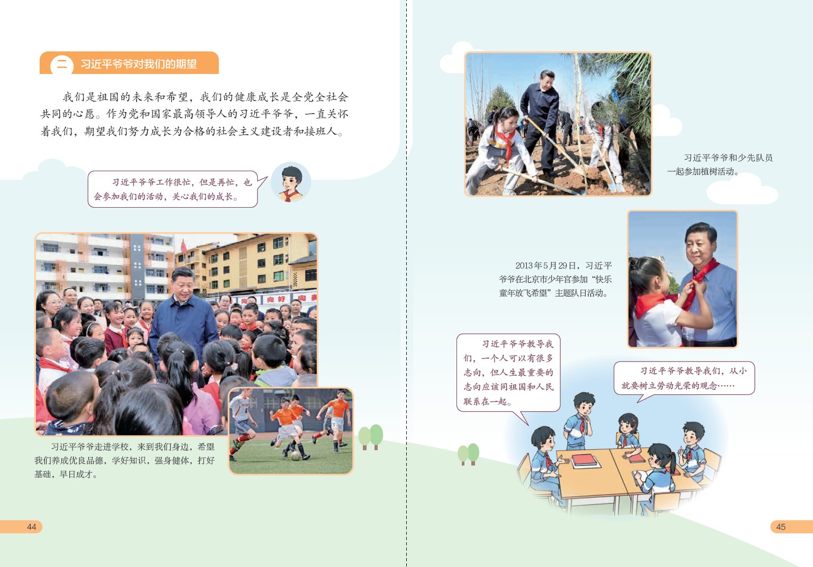
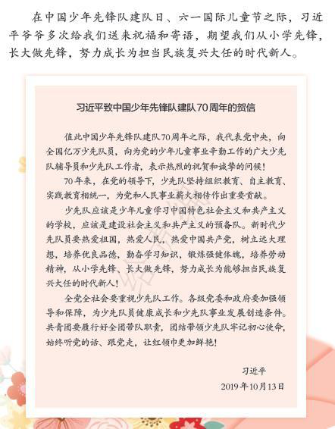
习近平爷爷对我们的期望

Slide 4
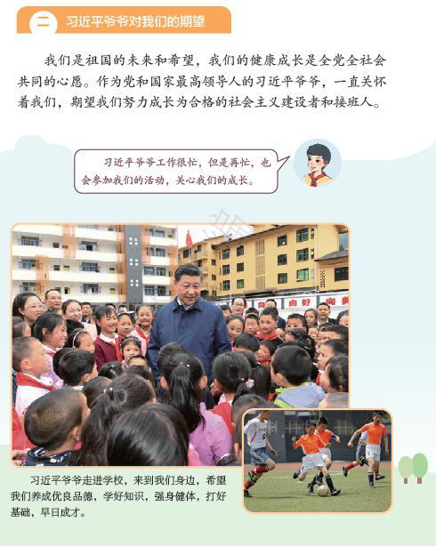
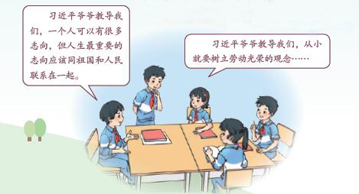
试教前：研读准备
立足读本，厘清思路
读懂文字

Slide 5
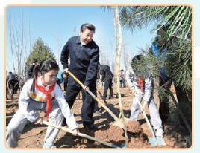
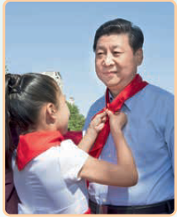
试教前：研读准备
读透图片

Slide 6
试教前：研读准备
读透图片
2013年5月29日，习近平爷爷在北京市少年宫参加“快乐童年放飞希望”主题队日活动。

Slide 7
试教前：研读准备
读清逻辑
个人
国家和人民
民族复兴

Slide 8
试教前：研读准备
立足学生，以生为本
如何精准定位教学目标？
如何拉近学生与习近平爷爷之间的距离？

Slide 9
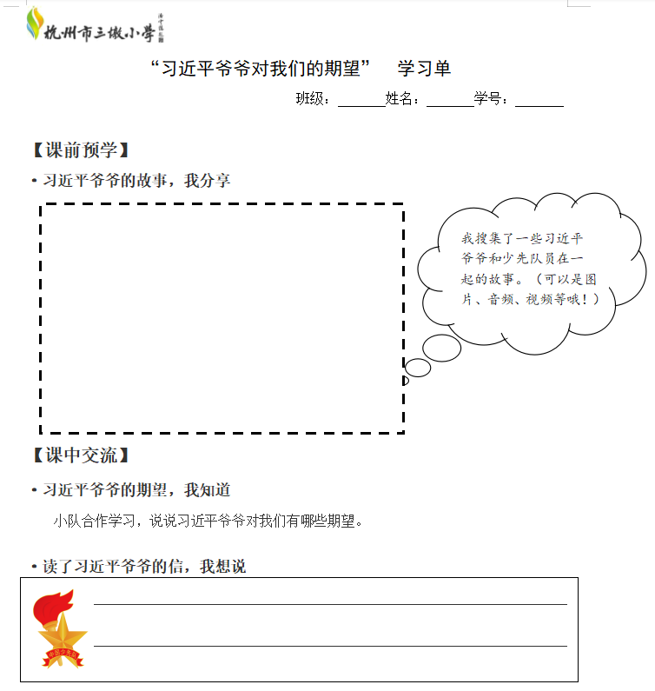
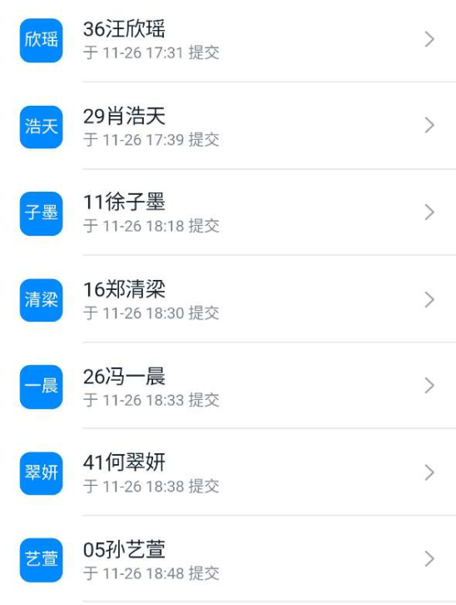
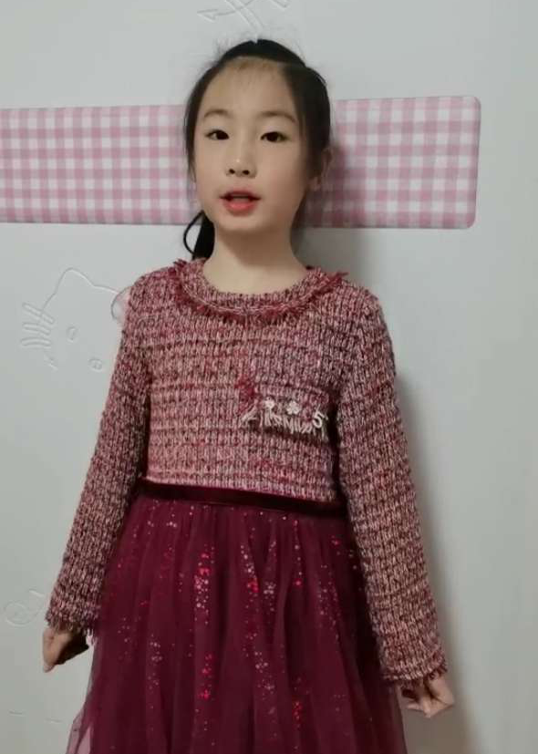
试教中：课堂开展
学习单
板块一：习近平爷爷的故事，我分享
音频
视频

Slide 10
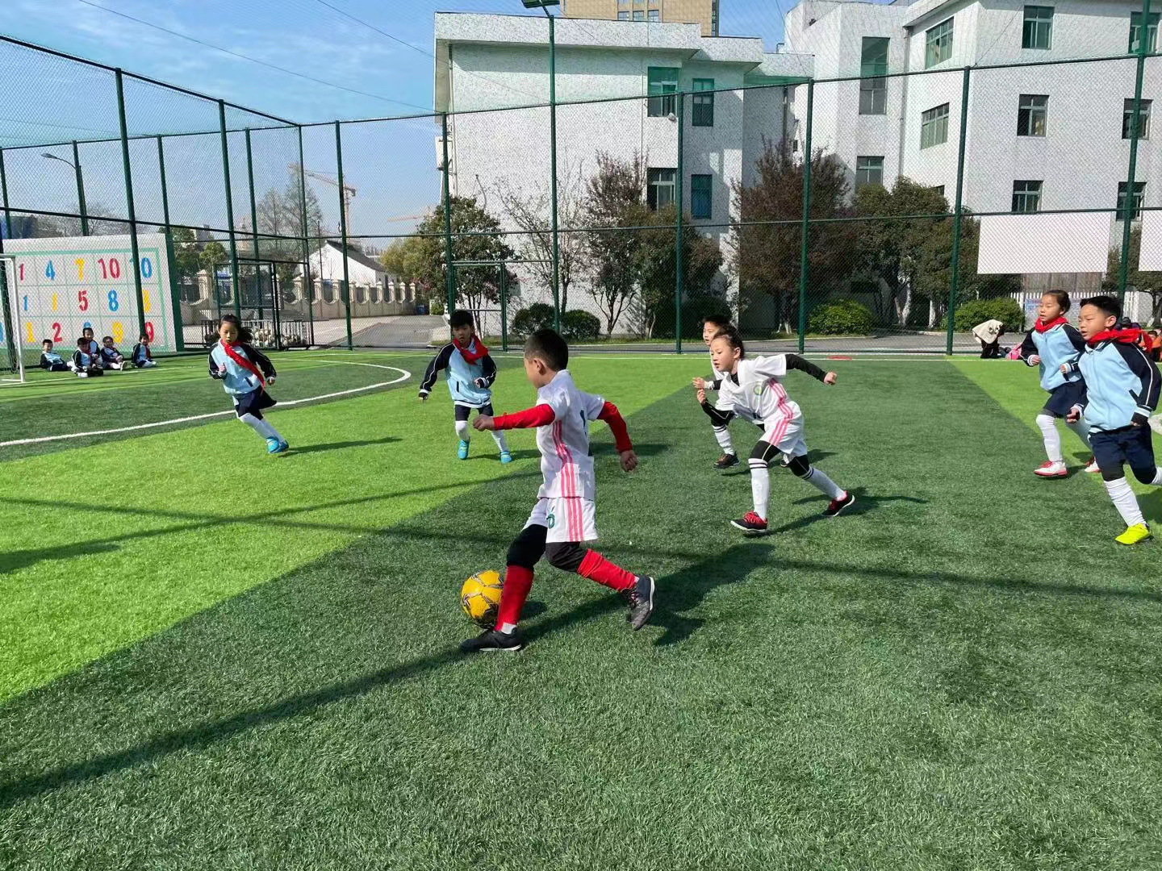
试教中：课堂开展
我们学校的“足球进校园”活动，也体现了习近平爷爷对我们的关心。

Slide 11
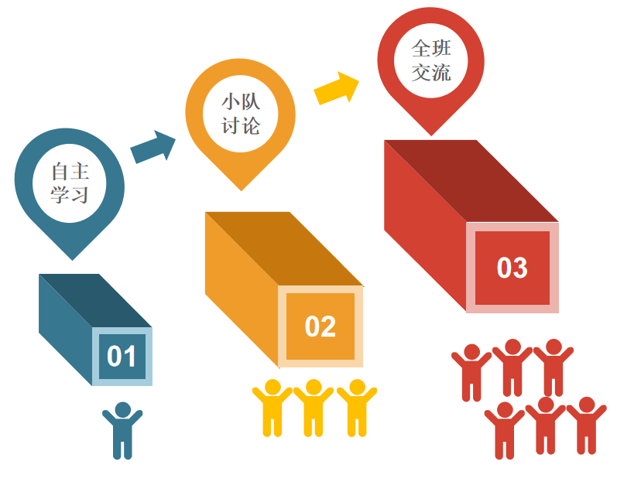
试教中：课堂开展
小队合作学习
板块二：习近平爷爷的期望，我知道

Slide 12
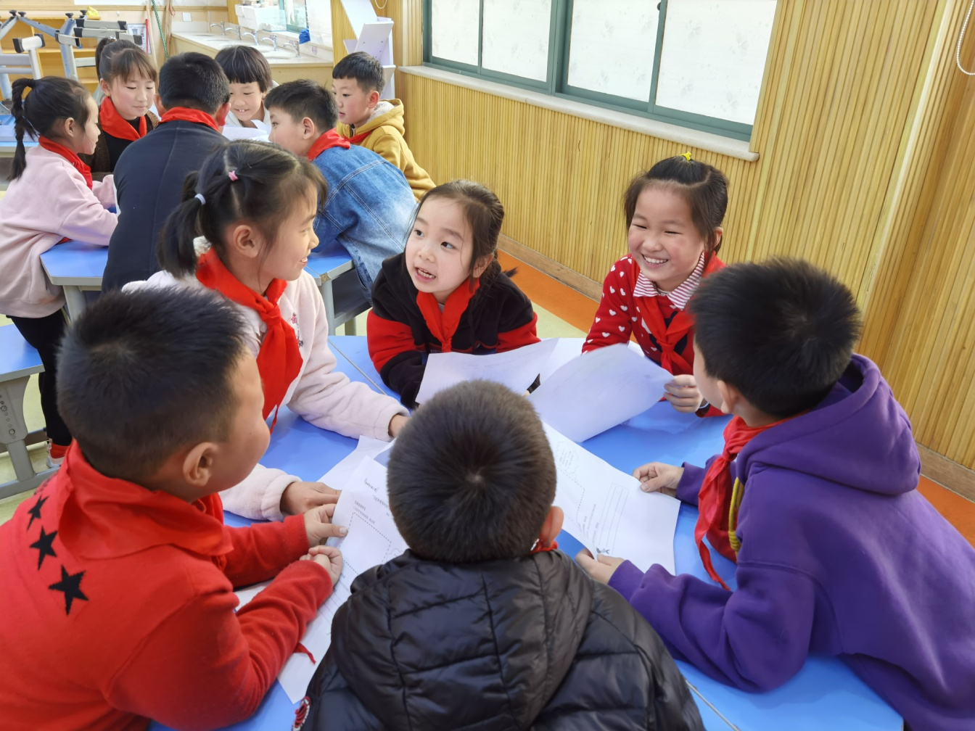
试教中：课堂开展
小队合作学习
习近平爷爷对我们有哪些期望？
小队合作讨论（实录）
生1：习近平爷爷希望我们有强健的体魄，就是要我们坚持锻炼身体。
生2：习近平爷爷还希望我们能从小养成爱劳动的好习惯。
生3：是的，要树立劳动光荣的观念。
生4：我们还要有远大的志向......

Slide 13
试教中：课堂开展

Slide 14
试教中：课堂开展
小队合作学习
习近平爷爷对我们有哪些期望？
热爱祖国
热爱人民
热爱中国共产党
培养优良品德
勤奋学习知识
锻炼强健体魄
培养劳动精神
努力成为能够担当民族复兴大任的时代新人

Slide 15
试教中：课堂开展
学习单+小队合作学习
板块三：读了习近平爷爷的信，我想说
“我要听党的话，爱祖国，爱人民，有远大理想。”
“我要勤奋学习，做一个对国家和人民有用的人。”
“我要热爱劳动，自己的事情自己做，集体的事情争着做。”
“我要强健体魄，努力成长为合格的社会主义建设者和接班人。”
……

Slide 16
试教后：总结反思
读本内容学生能学懂吗？
学生喜欢这样的读本吗？

Slide 17
试教后：总结反思
加强学习，增强底蕴
拓展思维，探索学法
言传身教，积极引领

Slide 18
谢 谢！

